Slide 1

第二章、数学建模（1）

Slide 2
数学建模（Mathematical modelling)
是一种数学的思考方法，用数学的语言和方法，通过抽象、简化建立能近似刻画并“解决”实际问题的路径。
现实对象的信息
表述
数学模型
(归纳)
验证
求解
(演绎)
现实对象的解答
数学模型的解答
解释

Slide 3
提纲
数学建模的切入点--“定义”
数学建模的骨架--“假设”
数学建模聚焦—“实际”
数学建模的基本步骤
数学建模的论文写作

Slide 4
2.1. 数学建模的切入点--“定义”
数学建模用数学方法解决问题，首先要用数学语言描述研究的对象，即给出清晰、准确的“定义”.
有了“定义”，才有“模型”.

Slide 5
例1. 赛程安排
问题： 五支足球队在同一场地上进行足球赛。进行单循环比赛，也就是说这五支球队的每两支球队在这次比赛中都要结对比赛一次。共进行十场比赛，在连续的十天中每天比赛一场。问如何安排这次比赛的赛程对各队来说都是公平的？
求什么?
目标是什么？
比赛赛程
公平

Slide 6
对这5个球队随便安排一个赛程如下：
1 2 3 4 5 6 7 8 9 10
AB BC AD DE BD AE CD BE AC CE
各队每两场比赛之间的间隔
A: 1,2,2; B: 0,2,2; C: 4,1,0;
D: 0,0,1; E: 1,1,1
最小的间隔为0.
显然这个赛程对A, E 有利, 对 D 不公平.
公平是什么？

Slide 7
公平定义：各队每两场比赛之间的间隔一样。
不可能公平！
例如，只有三个队，赛三场。
1 2 3
AB BC AC

Slide 8
“尽量公平”
公平定义：各队在其相邻比赛的最小的间隔达到最大的可能。
数学问题：求最小间隔达到最大的赛程。
考虑n支球队的单循环赛的一个赛程。记最小的间隔为r。于是，在这r场比赛前后的2场比赛中出现的3个队不参与这r场比赛，而且有2r个不同的球队参加这r场比赛，所以2r ≤ n-3。
最小间隔达到最大的可能就是r=[(n-3)/2]。

Slide 9
模型：n支球队单循环赛，公平的赛程安排是使得各队在其相邻比赛的最小间隔场次r=[(n-3)/2]。
例如：AB CD EA BC DE AC BD EC AD EB，就是一个公平的赛程.
因为各队每两场比赛之间的间隔为
A:1,2,2, B:2,2,2, C:1,1,1,D:2,1,1, E:1,2,1
最小间隔场次达到最大r=1.
思考：这是最公平的方案？还可以如何改进？
数学的看家本领就是把概念弄清楚。
把数学定义选择好，实际问题就迎刃而解。

Slide 10
讨论题：2017MCM A：管理赞比西河
赞比西（Zambezi）河上的卡里巴（Kariba）大坝是非洲较大的水坝之一。它的建设是有争议的，南非风险管理研究所做的2015年度报告中提出了大坝急需维护的警告。赞比西河管理局（ZRA）对解决这一问题有若干选项，其中特别感兴趣的有三个选项：
（选项1）修复现有的卡里巴大坝，
（选项2）重建现有的卡里巴大坝，或
（选项3）拆除的卡里巴大坝，在赞比西河沿岸修建10到20个较小的系列水坝来代替。

Slide 11
本问题有两个主要要求：
要求1：赞比西河管理局要求对所列出的三个选项进行简要评估，并提供与每个选项相关的潜在成本和效益的足够详细的信息。要求除了主报告外，还必须提供一份不超过两页的简要评估报告。
要求2：详细分析选项(3)——拆除卡里巴大坝，在赞比西河沿岸修建10到20个较小的系列水坝来代替。这个新的水坝系统应与现有的卡里巴大坝具有相同的整体水管理能力，同时为卡里巴湖提供与现有大坝相同或更高水平的保护和水管理能力。你的分析必须支持关于沿赞比西河新坝的数量和位置的建议。

Slide 12
在要求2的报告中，应该包括一个策略，用于调节通过新的多坝系统的水流量，从而在安全和成本之间提供合理的平衡。除了解决已知的或预测的正常水循环外，你的策略应为赞比西河管理局管理人员提供指导，解释和证明应当采取的行动，以正确处理应急水流情况（即洪水和/或长期低水位的状况）。你的策略应为从最大预期排放到最小预期排放的极端水流提供具体指导。最后，你建议的策略应包括解决对赞比西河不同地区受到极端条件最有害影响的位置和时间长度的限制信息。

Slide 13
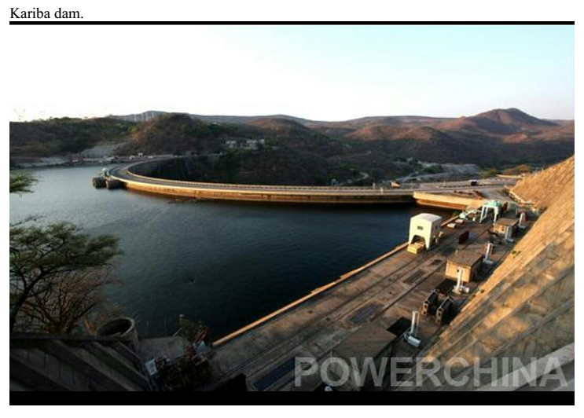

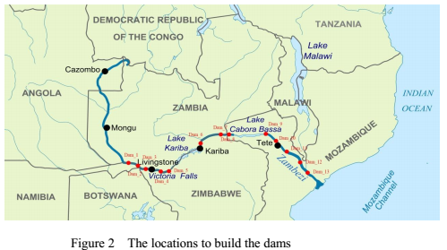

Slide 14
管理赞比西河水利资源方案：修建几个水坝，大致位置；调节水流策略。
最小的代价获得最大收益
“储水”，“泄洪”，
“发电”，“保护生态”，…
求什么?
目标是什么？
定义：潜在成本和效益？具有相同的整体水管理能力？为卡里巴湖提供与现有大坝相同或更高水平的保护和水管理能力？受到极端条件最有害影响？
要考虑哪些因素？
降雨量，雨季旱季，水的需求供给，地形高程，地质地貌，蓄水量，坝高, 建坝成本，….
哪些信息已知，哪些信息不确定？怎么办？

Slide 15
2.2 数学建模的骨架--“假设”
从假设的提出到假设的检验，构成数学建模的一个基本骨架。
也就是从问题的合理简化出发，达到有效解决问题的目的，这是数学应用的特征。
面对问题首先明确求什么？目标是什么？相关的因素是什么？再决定如何做假设。

Slide 16
例1. 最佳销售时间
一个农民投入大约500元养肥了一头100公斤的猪，在上一周猪每天增重约2公斤。五天前猪价为7.8元/公斤，但现在猪价下降为7.5元/公斤，每天饲养费用为7.1元。求出售猪的最佳时间。
求什么?
目标是什么？
要考虑哪些因素？
售猪时间
不确定！怎么办？
获利最大
猪的增重，价格，饲养费
做假设，弥补信息不足，依据已有信息推测未来的变化.

Slide 17
假设：
1. 出售前，猪每天以定常的日增重量生长。
2. 猪出售的价格以每天相同的数量减少。
3. 猪饲养的花费每天不变。
4. 猪在饲养和出售期间不再有其他的花费。
参量：
猪的当前重量w₀ =100kg
猪的日增重量 g =2kg
猪的当前市场价格 p₀=7.5元/kg
出售价格的日减少量 r=(7.8-7.5)/5=0.06元
每天饲养猪的花费 k =7.1元

Slide 18
变量
猪再饲养时间 t天
出售时重量 w(t)= w₀+gt =100+gt
出售时单价 p(t)= p₀–rt=7.5-rt
总收益 R(t) = p(t)w(t)
总投入 C(t)=500+kt
净收益=总收益-总投入
P(t) = R(t) – C(t)
模型： P(t)=(7.5-rt)(100+gt)-(500+kt)
P(t) = 250 + 1.9t – 0.12t².

Slide 19
实际问题：求出售时间使净收益最高。
数学问题：求函数P(t)的极大值点。
P(t) = 250 + 1.9t – 0.12t².
令 P‘(t)=0
则有 1.9 - 2×0.12t = 0
得 t = 7.9
P(7.9)=250+1.9×7.9－0.12×7.9²=257.52
结论：再饲养8天后出售，最高净收益257.52元.

Slide 20
求最佳销售时间Matlab指令
syms t %定义符号
P=(7.5-0.06*t)*(100+2*t)-(500+7.1*t)
diff(P) %求导数 P’(t)
t0=solve(ans) %求解方程P’(t)=0，得最大值点
P0=subs(P,t0) %求最大值P(t0)
vpa(t0,4) %只保留t0的4位数

Slide 21
通过假设，将不确定因素确定化，简单代替复杂，连续代替间断。
数学建模成功与否，关键在假设，在切合实际与数学简化之间选择恰当的平衡点, 体现了建模工作的想象力和创造力。
假设不确定，结论可靠吗？

Slide 22
灵敏度分析
----结果对参数的敏感程度。
结果（最佳售猪时间，净收益）所依赖的参数：
猪的初始重量w₀，
猪的现实价格p₀，
猪的饲养花费k，
猪重的增加速率g，
价格降低的速率r。
“猪的价格，饲料费，猪增重”哪个变化对结果影响最大？

Slide 23
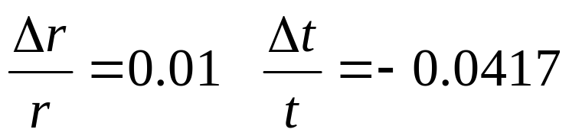
最佳销售时间t 对价格增长率r的依赖关系
P(t,r)=(7.5-rt)(100+2t)-(500+7.1t)
最佳销售时间 t(r) = (7.9-100r)/(4r)
当 r 变化1个百分点， 即 r ± Δr=r ± r/100
r 0.0594 0.06 0.0606
t 8.25 7.92 7.59
% 4.17 0. -4.17
(7.59-7.92)/7.92×100= -4.17
最佳销售时间变化4.17个百分点.

Slide 24
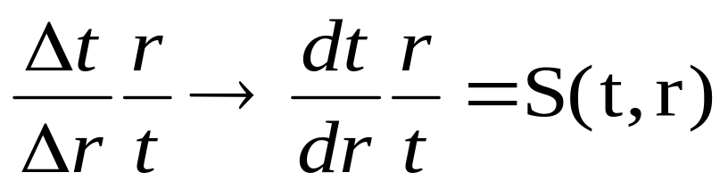
灵敏度定义
定义变量t对参数r的灵敏度：
如果r改变了△r，则的相对改变量为△r/r。
导致t改变量△t，相对改变量为△t/t
令△r→0，于是两个相对改变量的比值有极限。
称这个极限值为t对r的灵敏度，记为 S(t,r)。

Slide 25
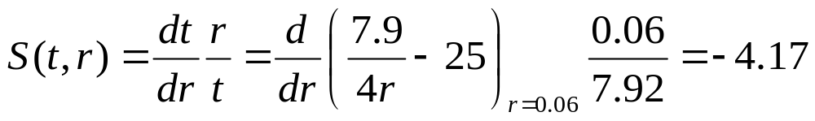
销售时间t关于价格增长率r的灵敏度
P(t,r)=(7.5-rt)(100+2t)-(500+7.1t)
最佳销售时间t(r) = (7.9-100r)/(4r)
当r=0.06时，t=7.9
在r=0.06 附近，t关于r的灵敏度为
价格降低率增加1个百分点，将导致出售时间提前约4个百分点。

Slide 26
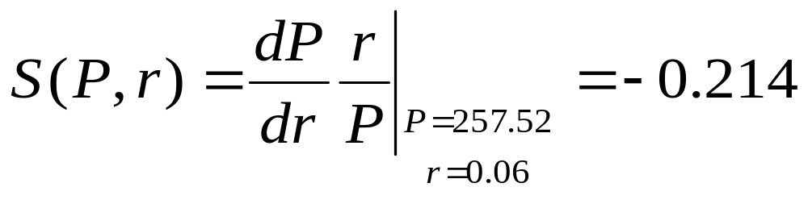
净收益关于价格增长率的灵敏度
在最佳销售时间销售的净收益 P(r)=P(t(r),r)
当r=0.06时，P=257.52
在r=0.06 附近，P关于r的灵敏度为
价格降低率增加1个百分点，导致净收益减少0.214个百分点(0.55元)。

Slide 27
灵敏度分析Matlab指令
syms t r
P=(7.5-r*t)*(100+2*t)-(500+7.1*t)
diff(P,‘t’) %关于t求偏导数
t0=solve(ans) %求解P’t (t,r)=0,得到 t(r)
tt=diff(t0)*r/t0 % t关于r的灵敏度公式
subs(tt,0.06) %得t关于r在r=0.06的灵敏度
g=compose(P,t0) %复合函数g(r)=P(t(r),r)
P1=simple(g)%简化函数表达式
PP=diff(P1)*r/P1 %P关于r的灵敏度公式
subs(PP,0.06) %代入r=0.06，得P关于r的灵敏度

Slide 28
也可以直接改变参数值，计算相对改变量
tt=subs(t0,{0.0588 0.0594 0.06 0.0606 0.0612});
vpa(tt,5)
ans=
6.0374 5.7239 5.4167 5.1155 4.8203
>> s=(tt-tt(3))./tt(3).*100
ans=
11.46 5.672 0. -5.560 -11.01

Slide 29
关于猪增重率的灵敏度分析
在 g=2 附近，t关于g的灵敏度为
S(t,g)=(dt/dg)(g/t)=6.89
增重率增加1个百分点，将导致出售时间推迟约7个百分点.
在 g=2 附近，P关于g的灵敏度为
S(P,g)=(dP/dg)(g/P)=0.432
增重率增加1个百分点，将导致净收益增加0.43个百分点(1.11元).

Slide 30
进一步讨论：S(t,r)= -4.17， S(t,g)=6.89
S(P,r)=-0.214, S(P,g)=0.432
灵敏度分析的结论：生猪增重率比猪售价价格降低率对出售时间和净收益的影响更大。即模型的结果对生猪增重率的变化更敏感。
但是，生猪增重率比售价降低率更可靠，即参数r相比参数g具有较大的不确定性。
一般选择具有较大不确定性的参数做灵敏度分析。
对于具有较大不确定性参数依赖不敏感的结果还是可信的。

Slide 31
稳健性分析
--结论的可靠性
称一个数学模型是稳健的，是指即使模型不完全精确，但是其结果还是有价值的。
本模型的主要假设是所有的变化是时间的线性函数。实际上我们不知道这些变化的形式。
但是在较短时间内，只要猪价和猪重的变化率不会改变太大，线性假设还是合理的。
对较长时间的变化，模型的结论就不可靠了。
结论：就目前情况，一周内不会错过最佳售猪机会，再饲养一周，后期注意观测，一周后需要重新根据新的数据用模型分析计算。
Notes:
如果考虑到这些变化是非线性的，以及随着时间推移不确定性的增加，力求模型完美，几乎不可能达到。
在线性假设下，最佳售猪时间8天不算太长，一周内不会错过最佳售猪时间，一周后就需要重新计算。

Slide 32
1、假设的必要性
面对实际问题的复杂性、不确定性，为了运用数学方法，必须运用假设将问题简化，将概念确定。
合理的假设主要作用是，简化问题以便在有限的时间内能应用参赛者所学知识产生解决方案、提供某些必须的而在竞赛时间内又无法采集到的信息。
恰当地简化问题，弥补信息数据的不足。
不必要的假设！
假设出售前猪没有死。

Slide 33
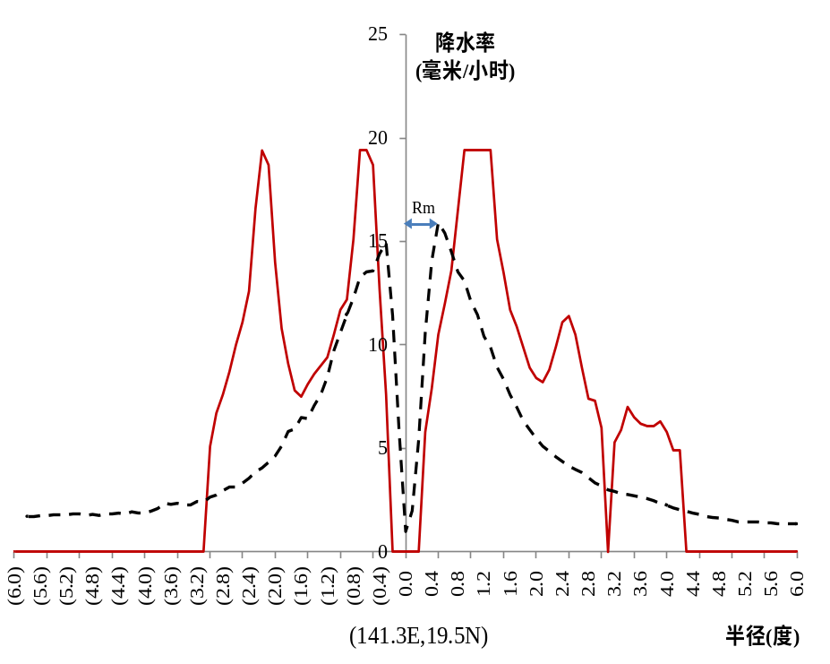
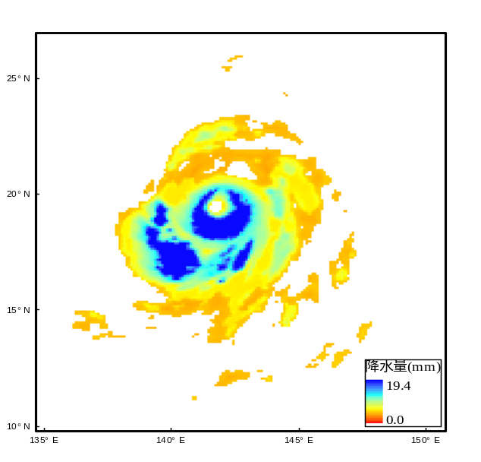
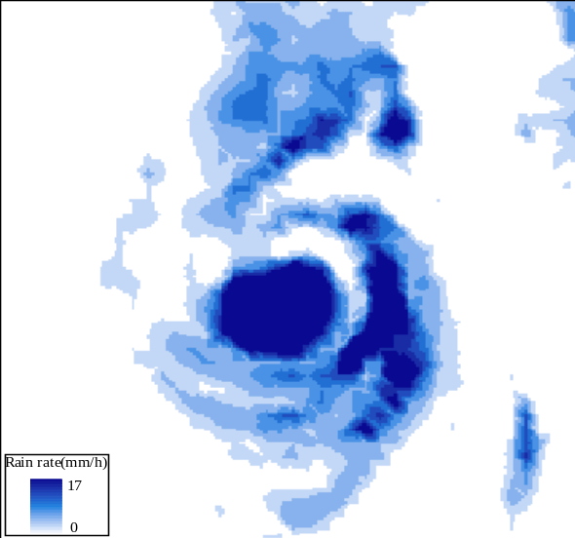
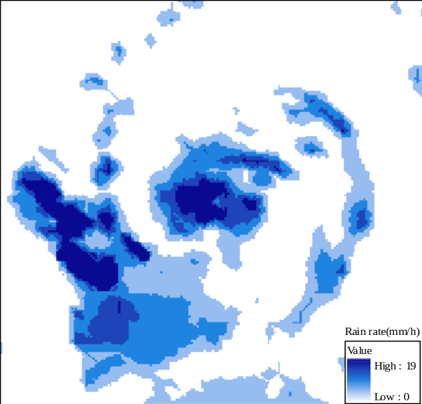
例2、台风降水
2013北师大赛题：台风降水空间结构特征参数提取
假设：台风的降雨区域呈圆环状。
在此假设下，才可能进一步定义台风最小降水率中心点和台风最大降水半径，作为台风降水空间的结构特征参数。
假设起到简化问题的作用

Slide 34
课堂练习2
讨论管理赞比西河水利资源方案：
为确定修建几个水坝建数学模型需要做哪些假设？
目标是什么？
建水坝与哪些因素有关？
为什么要建小水坝群？
地形（高程），地质，规模，资金，…

Slide 35
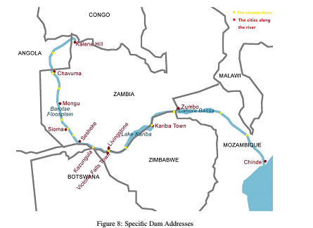
http://www.zaraho.org.zm
赞比西河流域是非洲第四大分裂盆地,刚果后,尼罗河和尼日尔河流域。流域面积约130万平方公里分布在8个国家,名赞比亚(40.7%)、安哥拉(18.2%),津巴布韦(18.0%)、莫桑比克(11.4%)、马拉维(7.7%)、博茨瓦纳(2.8%)、坦桑尼亚(2.0%)和纳米比亚(1.2%)。沿岸国家的总人口的近33%住在盆地。赞比西河流域位于热带地区有三个不同的季节。正常的热,雨季开始11月和次年4月结束。4月后,大量的降雨减少很快转化为阴凉干燥的季节,直到7月。第三个季节是干燥和炎热的时期，在8月和10月之间.

Slide 36
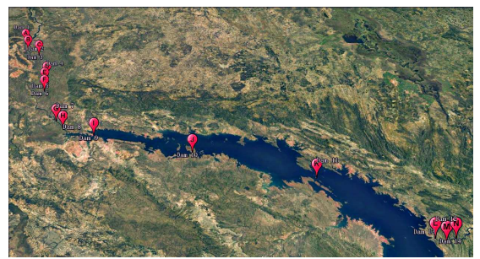
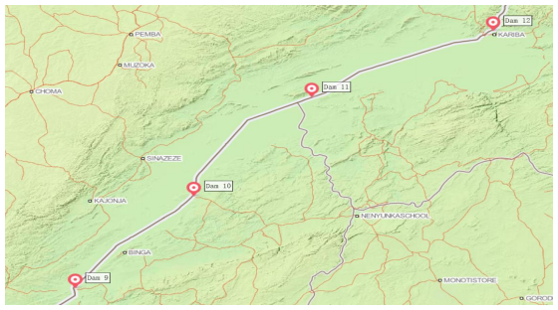
缺少假设，不会将复杂情形简化，没有数学模型，就只好看图说话。

Slide 37
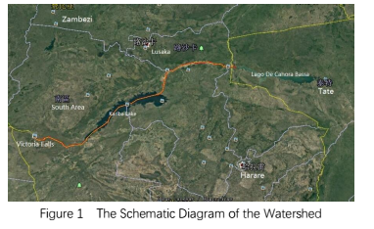
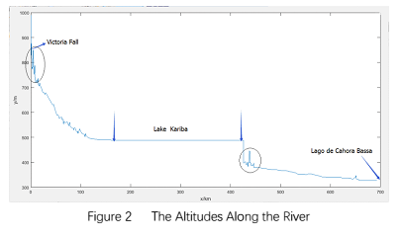
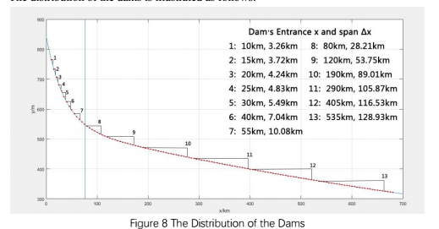
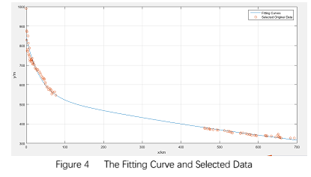
在这个抽象过程中做了什么假设？

Slide 38
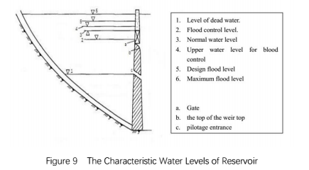
计算蓄水量，坝高，资金需要什么假设？

